Slide 1

Kohaliku omavalitsuse töötaja sisseelamiskoolitus:
Avalik eetika ja korruptsioon
Leno Saarniit
Ragnar Nurkse innovatsiooni ja valitsemise instituut
Tallinna Tehnikaülikool

Slide 2
Tänased teemad
Ametnikueetika kui kutse-eetika valdkond
Ametniku eetikakoodeks ja ametnikueetika nõukogu
Ametnik, töötaja ja ametiisik – sarnasused, erinevused ja kehtivad reeglid
Huvide konflikt
Toimingupiirangud, tegevuspiirangud, korruptiivne tulu
Korruptsiooni mõiste ja vormid

Slide 3
Teie lektor
Alates 2008 TalTech, Ragnar Nurkse innovatsiooni ja valitsemise instituut
Lektor (avalik eetika ja korruptsioon, poliitikate kujundamine, poliitika analüüs ja hindamine)
Avaliku halduse ja riigiteaduste bakalaureuseõppe programmijuht
Varasemad töökogemused: Tartu Ülikool, Tartu Linnavalitsus, Õiguskantsleri Kantselei
Uurimisteemad:
Eetika juhtimise süsteemid
Korruptsioon ja keskkond (väikeriigid, post-kommunistlik transformatsioon)
2013-2022 Ametnikueetika nõukogu liige

Slide 4
arutluseks
Milline on teie arvates eetiline ametnik?
Kuidas see teie töös väljendub? Millistes tegevustes, otsustes?
Miks on üldse vaja rääkida eetikast, kui ametniku töö aluseks on seadused?

Slide 5
Kas seadustest ei piisa?
Ametnike otsused peavad tuginema seadustele > miks on vaja üldse rääkida eetikast?
Põhjused:
Võim kodanike, ettevõtete vm osaliste üle
Otsused ei ole 100% ette kirjutatud, nt. kaalutlusõigus, väärtusotsused poliitikate kujundamisel, konkreetse reegli puudumine
Ametnik on inimene (isiklikud väärtused ja tõekspidamised, erialane taust, kogemused), keda mõjutavad nii organisatsioon kui valdkond, kus tegutsetakse
Minimaalne keelatud tegevus vs hea eesmärgi poole püüdlemine (nt. kas seaduse range järgmine võib viia ebaeetilise tulemuseni, kas seadusega kehtestatud ebamoraalne tegevus võib olla õigustatud)
Ideaalset korruptsioonist vaba ühiskonda ei ole olemas > osa inimesi ei soovi (või ei tea, kuidas) õigesti käituda

Slide 6
juhtum
Perekonnaseisuameti ametniku ülesandeks on abielu registreerimine. Hiljuti on legaliseeritud samasooliste paaride abielud, mille registreerimise protseduur on samasugune võrreldes tavaabieluga. Üks ametnikest on oma usuliste tõekspidamiste tõttu seisukohal, et samasooliste paaride abielud on ebamoraalsed.
Kas sellel ametnikul on kohustus samasooliste abielusid registreerida?

Slide 7
Rollid ja hoiakud avalikus teenistuses 2023.

Slide 8
Rollide erinevus
> Erinevad rollid võivad kaasa tuua vastuolusid käitumisreeglite vahel, rollikonflikte
> Vajalik eristada professiooni e. elukutsega seonduvad reeglistikke

Slide 9
Ametnikueetika
Kutse- e. professioonieetika – töökohast, elukutsest tulenevad moraalireeglid, mis kehtivad selles rollis
Võib sisaldada ka eetikakategooriasse mittekuuluvaid väärtuseid, nt seaduslikkus, efektiivsus, kompetentsus
Ametnikueetika e. väärtused, põhimõtted ja reeglid, mis kehtivad ametnikele nende tööga seonduvalt

Slide 10
Rollid ja hoiakud avalikus teenistuses 2023.

Slide 11
Rollid ja hoiakud avalikus teenistuses 2023.

Slide 12
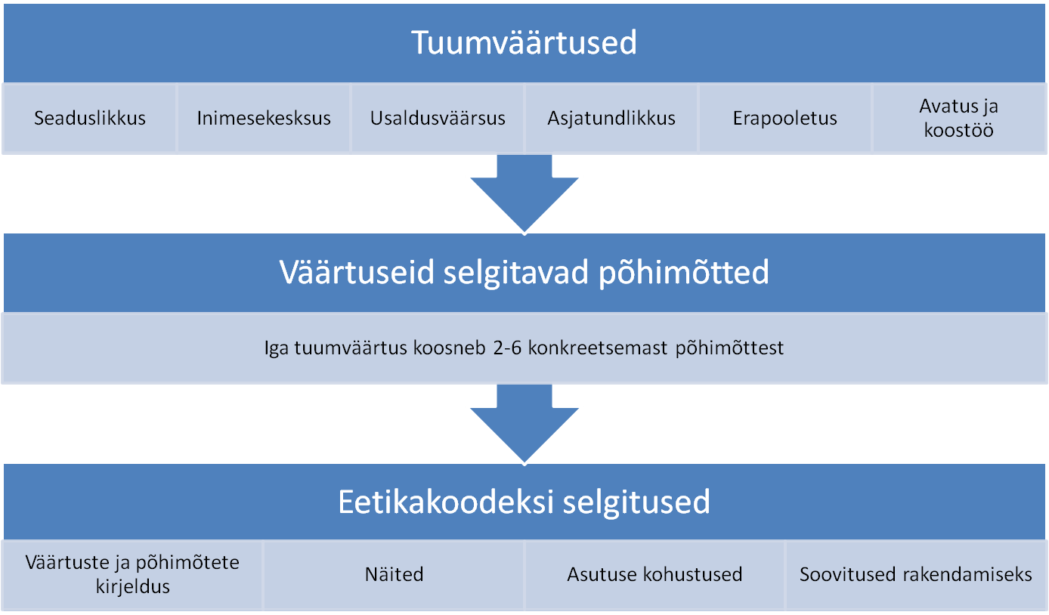
Ametnikueetika koodeks (2015)

Slide 13
Juhtumeid
Ametnik jääb pärast Brüsselis toimuvat konverentsi nädalavahetuseks kohapeale. Lennukulud tasub asutus, nädalavahetuse majutuse eest tasub ametnik ise.
Ametnik saabub tööle ja lahkub sealt Hell’s Angels nahktagis. Tööl olles ta seda ei kanna.
Asutusel on sõlmitud hotelliga raamleping asutuse külaliste majutamiseks. Hotell pakub ka asutuse töötajatele saada majutust soodsamatel tingimustel.

Slide 14
Ametnikueetika nõukogu
Roll: eesmärk on ametnike põhiväärtuste ja ametnikueetika tugevdamine (nõustamine, selgituste jagamine)
Eetikakoodeksit täiendavad juhendid
Huvide konflikti vältimine ametnike koolitustegevuses (2014)
Ametnike väljendusvabaduse hea tava (2016)
Teenistusülesannete täitmisega seotud kingitused ja soodustused (2018, 2020)
Kõrvaltegevuste hea tava (2023)
Seisukohad, nt. kõrvaltegevused, reklaamis osalemine, kaitsetööstusvaldkonna ettevõtete toetamine, sõnavabadus sotsiaalmeedias
Vaata: Rahandusministeerium „Avaliku teenistuse eetika“

Slide 15
Ametipositsioon ja reeglid
Ametnik, töötaja avalikus teenistuses, ametiisik >
Erinevad reeglid erinevatele positsioonidele

Slide 16
Ametnik ja töötaja (ATS §7)
§ 7. Ametnik ja töötaja
(1) Ametnik on isik, kes on riigiga või kohaliku omavalitsuse üksusega avalik-õiguslikus teenistus- ja usaldussuhtes.
(4) Töötaja võetakse käesoleva seaduse §-s 6 nimetatud ametiasutuses töökohale, millel ei teostata avalikku võimu, vaid tehakse üksnes avaliku võimu teostamist toetavat tööd. Töötaja töötab töölepingu alusel.
Reguleeritud Avaliku teenistuse seadusega, kuid…
Teatud sätted kehtivad ainult ametnikele, nt.
Ametnikueetika nõuded (seos avaliku võimu teostamise ja usaldussuhtega), s.h. Ametniku eetikakoodeks
Ametniku teenistuskohustused
Tegevuspiirangud

Slide 17
Ametiisik (KVS §2)
§ 2. Ametiisik ja ametiseisund
(1) Ametiisik käesoleva seaduse tähenduses on füüsiline isik, kellel on avaliku ülesande täitmiseks ametiseisund sõltumata sellest, kas ta täidab talle pandud ülesandeid alaliselt või ajutiselt, tasu eest või tasuta, teenistuses olles või vabakutselisena või lepingu, nimetamise või valimise alusel.
Avalik ülesanne: õiguseid või kohustusi tekitavad otsuse tegemine või selle sisuline suunamine, faktilist tagajärge põhjustava toimingu tegemine või selle sisuline suunamine
Nt. loa väljastamine, toetuse määramine, hankeotsuste tegemine jne.
Vaidlused ja probleemsed valdkonnad: ametiisikud erasektoris või avaliku sektori piirimail (nt. arstid, külaseltsid, riigi ja KOV osalusega MTÜ-d ja äriühingud)

Slide 18
Ametiseisund I
Ametiseisund
Töötaja avalikus teenistuses
Ametiisikud väljaspool avalikku teenistust
Ametnik

Slide 19
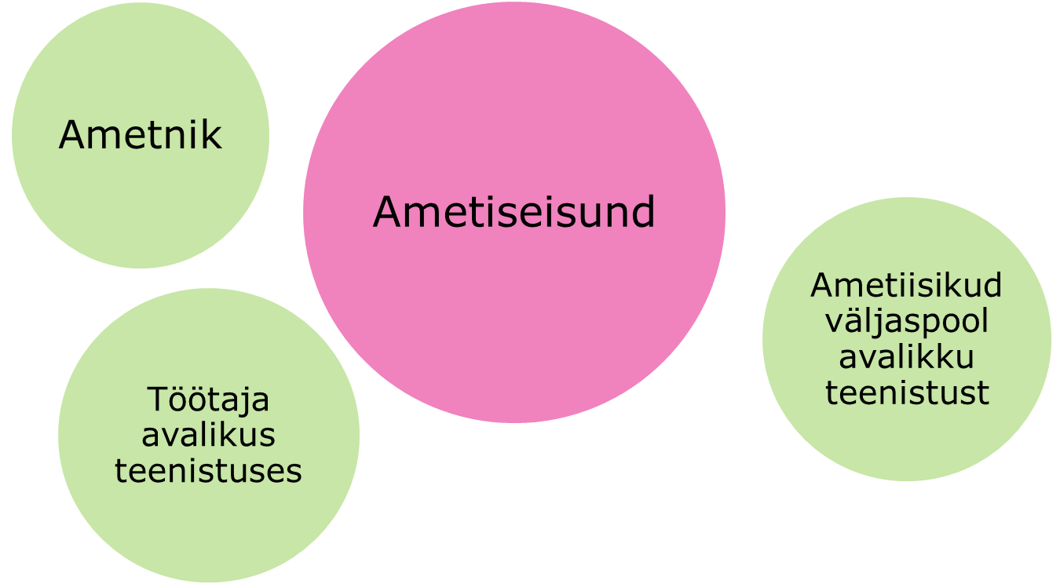
Ametiseisund II
ATS, KVS, eetikakoodeks
KVS
ATS, Töölepingu
seadus, KVS

Slide 20
Huvide konflikt
Era- ja avalikud rollid ning nende põrkumine
Huvide konflikt on ametiisiku ametikohustuste ja erahuvide vastuolu, kus erahuvid võivad mõjutada ametikohustuste täitmist
NB! Ei ole korruptsioonivorm, vaid olukord, mis võib viia korruptsiooni tekkeni
Huvide konflikti tekkel > taandamine otsuse tegemisest

Slide 21
Huvide konflikt II: toimingupiirangud
KVS-s reguleeritud seotud isikute ja toimingupiirangute kaudu (§7, 11)
§ 11. Toimingupiirangud
(1) Ametiisikul on keelatud toimingu või otsuse tegemine, kui esineb vähemalt üks järgmistest asjaoludest:
1) otsus või toiming tehakse ametiisiku enda või temaga seotud isiku suhtes
2) ametiisik on teadlik tema enda või temaga seotud isiku majanduslikust või muust huvist, mis võib mõjutada toimingut või otsust;
3) ametiisik on teadlik korruptsiooniohust.

Slide 22
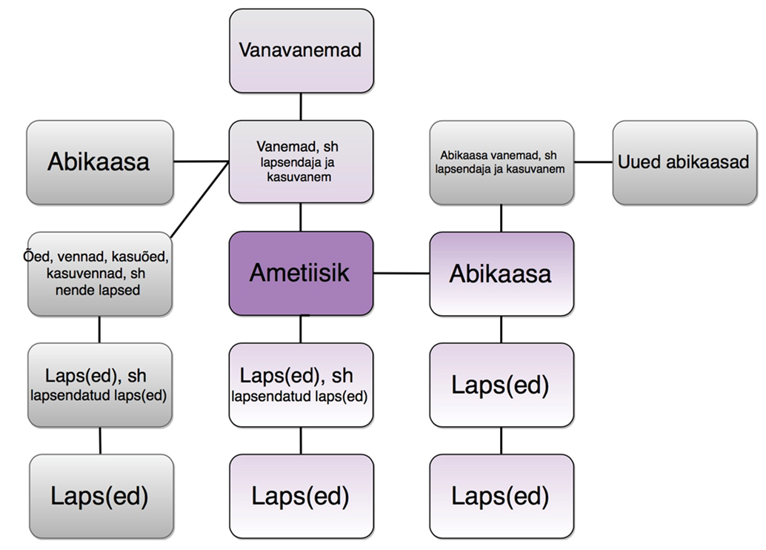
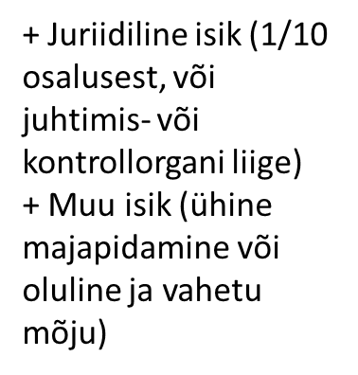
Seotud isikud (KVS §7)

Slide 23
Huvide konflikti määratlemise probleemid?
Mida teha, kui otsus on seotud hea sõbra, kunagise kursusekaaslase või naabriga?
Uus KVS eelnõu 2024: täpsustada seotud isikute määratlust
Mida teha, kui huvide konflikt on kõigil ametnikel?
Mida teha, kui ainsad teenusepakkujad KOV-s on seotud valla juhiga, kes allkirjastab hankelepinguid?
Notes:
Seotud isikute määratluse probleem: võimaldab liigset tõlgendamist > kitsendatakse mõistet, toimingupiirangu erandi lisamine,
isik, keda seob ametiisikuga ühine majapidamine või ametiisikuga lähi- või sõltuvussuhtes olev isik.“;
4) paragrahvi 7 lõiget 1 täiendatakse punktiga 5 järgmises sõnastuses:
„5) juriidiline isik, mille tegelik kasusaaja rahapesu ja terrorismi rahastamise tõkestamise seaduse § 9 tähenduses on ametiisik või temaga seotud isik;
5) paragrahvi 7 lõike 2 esimene lause muudetakse ja sõnastatakse järgmiselt:
„Juriidilist isikut ei loeta seotud isikuks juhul, kui ametiisiku ja juriidilise isiku seos tuleneb eranditult ametiisiku ametikohustusest, välja arvatud juhul, kui ametiisik otsustab iseenda soodustuste üle.“;

Slide 24
Toimingupiirangute erandid (KVS §11, lg 3)
Õiguse üldakti ettevalmistamine ja vastuvõtmine (s.h. eelarve)
Hädaseisund
Ametiisiku asendamine ei ole võimalik nõuetele vastava isiku puudumise tõttu (info avaldamine veebilehel)
Rutiinne otsus, toiming, ilma võimaluseta määrata asjaolusid
KOV eripära arvestades avaliku huvi seisukohalt ebamõistlik
KVS eelnõud 2024 lisandus: tervishoiuteenuste osutamisel, kui see ei loo ametiisikule või temaga seotud isikule olulist põhjendamatut eelist

Slide 25
Korruptsioon või mitte?
Ametnik võtab peale teenuse osutamist tänutäheks vastu kingituse
Ametnik võtab trahvi ärahoidmiseks, asjaajamise kiirendamiseks vms. vastu kingituse või vastuteene
Vallavolikogu liikmest koolidirektor hääletab kooli eelarvet suurendava vallaeelarve vastuvõtmise poolt
Ettevõtja teeb erakonnale annetuse ja saab selle eest oma ettevõttele soodsa otsuse
Lasteaia juhataja soovib sõlmida töölepingut oma tütrega
Hangetega tegelev ametnik tellib asutusele arvuteid firmast, mille osanik on ta poeg

Slide 26
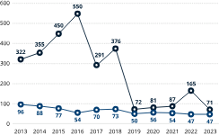
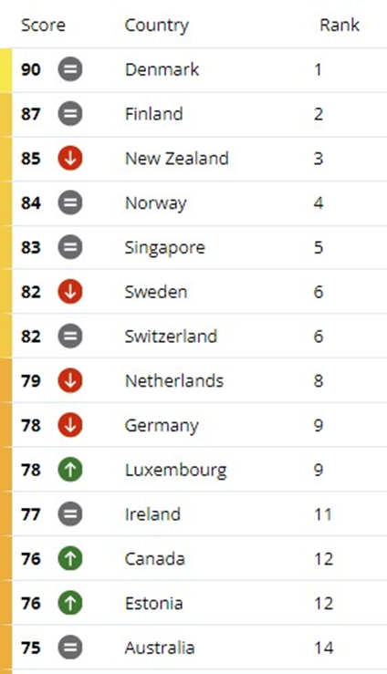
Kuritegevus Eestis 2023
Registreeritud korruptsioonikuritegude arv /kriminaalasjade arv
Korruptsioon eestis
TI CPI 2023
Korruptsioon Eestis: kolme sihtrühma uuring 2023. Altkäemaksu küsimine/pakkumine

Slide 27
Korruptsiooni definitsioon
Ametikoha või võimu kuritarvitamine omakasu eesmärgil (korruptsioon.ee)
Ametiseisundi korruptiivne kasutamine on ametiisiku poolt ametikohustust rikkudes enda või kolmanda isiku huvides ametiisiku pädevuses oleva otsuse või toimingu tegemine, selles osalemine või selle sisuline suunamine, kui see toob kaasa avaliku huvi seisukohast ebavõrdse või põhjendamatu eelise ametiisikule või kolmandale isikule. (KVS §5, lg 1)

Slide 28
Korruptsiooni määratlus
KVS § 3
(1) Ametiisikul on keelatud:
1) korruptiivse tulu nõudmine, vahendamine ja saamine;
2) ametiseisundi korruptiivne kasutamine;
3) avaliku vahendi korruptiivne kasutamine;
4) mõju korruptiivne kasutamine;
5) siseteabe korruptiivne kasutamine.

Slide 29
Näited korruptsioonivormidest
Altkäemaks
Ametnik võtab trahvi ärahoidmiseks, asjaajamise kiirendamiseks vms. vastu kingituse või vastuteene
Ametiseisundi kuritarvitamine
Vallavanem annab hankekomisjoni juhile käsu eelistada ettevõtet, mille omanik on varasemalt vallavanema erakonnale annetusi teinud.
Onupojapoliitika
Ametnik on teostanud järelevalvet ettevõtte üle ning peale ametist lahkumist asub samas ettevõttes tööle.
Mõjuvõimuga kauplemine
Päästeameti ametniku ülesandeks on nõustada ja kontrollida ettevõtete vastavust tuleohutusnõuetele. Vajalike nõuete kohta põhjaliku teabe saamiseks peavad ettevõtjad osalema ametniku poolt korraldatud tasulistel koolitustel.
Oskus- ja siseteabega kauplemine
Ettevõte annab ministri nõunikule sularaha, et see veenaks ministrit otsustama konkreetse ettevõtlussektori toetuste suurendamise kasuks.
Pöördukse probleem
Linnavalitsuse osakonnajuhataja võtab enda alluvusse tööle oma abikaasa sõbra.

Slide 30
Korruptiivne tulu
KVS §5 Korruptiivne tulu on ametiisikule endale või kolmandale isikule ametiisiku ametikohustuse tõttu pakutud või ametiisiku poolt nõutud varaline või muu soodustus, samuti ametiisiku kohustusi rikkudes saadud soodustus. Korruptiivseks ei loeta soodustust, mis ei ole seostatav ametikohustusega või mida saab üheselt mõista tavapärase viisakusavaldusena.
Kuidas toimida? Viivitamatu teavitamine, keeldumine, üle andmine

Slide 31
Juhtumid (kingituse sobivus)
Pensionär saab kohalikult omavalitsuselt toetust küttepuude soetamiseks. Peale küttepuude saamist, korjab ta oma aiast kimbu lilli ja viib need tänutäheks valla sotsiaaltöötajale. Valla töötaja võtab lilled vastu ja paneb need kabinetti vaasi.
Vallavanema 60. sünnipäeva puhul kingib tema pikaaegne sõber ja kunagine kursusekaaslane talle kinkekaardi Saaremaa spaasse kahele inimesele koos piletitega ooperipäevadele. Vallavanem võtab sõbra kingituse vastu. Samal ajal osaleb sõber, edukas kohalik ettevõtja, oma pakkumisega vallavanema juhitud omavalitsuse välja kuulutatud riigihanke konkursil ning võidab selle. Vallavanem hanke võitja valinud riigihankekomisjoni ei kuulu, kuid allkirjastab vastavalt protseduurireeglitele hanke võitnud ettevõtte ja valla vahelise lepingu.
Aasta lõpus saadab koostööpartner ametiasutusele korvi jõulusuupistete ja alkoholivaba glögiga. Lähtudes asutuses välja kujunenud tavast pannakse kingitus kohvinurka ühiseks tarbimiseks.
Vallavalitsus peab tormikahjude likvideerimiseks viima läbi pakkumismenetluse. Pakkumine tehakse ettevõttele, kelle juht lubab vallavanema erakonda toetada 10 000 euroga.

Slide 32
„Pöördukse probleem“
Huvide konfliktid, mis kaasnevad töökoha vahetusega
Kas AT-s töötades tehakse soodsaid otsuseid tulevasele tööandjale? Seistakse endise tööandja huvide eest?
ATS §60 lg 5: seotud isikuks saamise keeld aasta jooksul peale töölt vabastamist, vahetu või püsiv järelevalve viimase aasta jooksul
Viide KVS §7 seotud isik
Näide: Sandra Särav – MKM vs Bolt?

Slide 33
Tegevuspiirangud I
ATS §60: Kui seadus ei keela, siis võib ametnik nt tegutseda ettevõtjana, töötada töölepinguga jne.
Piirangud:
Peab teavitama ametisse nimetanud isikut
Ei tohi teostada järelevalvet iseenda või seotud isiku üle
Saada tulu tegevuse eest, mis kuulub ka tema teenistusülesannete hulka
Aasta jooksul peale ametist lahkumist ei või saada seotud isikuks eraõigusliku juriidilise isikuga, mille üle on teostanud vahetut või püsivat järelevalvet

Slide 34
Tegevuspiirangud II
Probleem: ametnikud, kes on samal ajal tegusad ka teistes valdkondades?
Nt. ettevõtlus, kogukonda panustamine kultuuris või spordis, mõjusikud jne.
Probleem võimendatud väikeses kogukonnas
Näiteks:
Vallavalitsuse õigusnõunik nõustab enda õigusbüroo kaudu kostjat kaasomanike vahel toimunud tsiviilkohtuvaidluses valla territooriumil asuva kinnistu kasutamise üle.
Kaitseväe tegevväelane reklaamib eraisikuna toidukaupade müügiga tegelevat internetikaubamaja.
Vaata lähemalt > Ametnikueetika nõukogu 2023. Kõrvaltegevuste hea tava
Notes:
Seisukoht anti juhtumi kohta, kus vallavalitsuse õigusnõunik osutas kõrvaltegevusena juriidilise nõustamise teenust enda õigusbüroo kaudu. Õigusbüroo vahendusel esindas ta kostjat kaasomanike vahel toimunud tsiviilkohtuvaidluses valla territooriumil asuva kinnistu kasutamise üle. Eetikanõukogu hinnangul toob selline olukord kaasa kõrvaltegevuse ja avaliku rolli vastandumise ning on vastuolus avaliku teenistuse eetika põhimõtetega. Peamisteks kaalumise kohtadeks olid kõrvaltegevuse kooskõla valla tegevuse eesmärkidega, kõrvaltegevuse ja ametnikutöö rollikonflikti olemasolu ning kõrvaltegevuse mõju ametiasutuse mainele.
Seisukoht anti juhtumi kohta, kus eetikanõukogule esitati päring, kas kaitseväe tegevväelane, kes reklaamib eraisikuna toidukaupade müügiga tegelevat internetikaubamaja, eksib ametnikueetika vastu. Juhtumi põhjal tehtud soovitused on laiendatavad ametnike osalemisele toodete ja teenuste reklaamis üldisemalt. Seisukohas toodud soovituste kohaselt tekib ametnikueetika põhimõtetega vastuolu siis, kui reklaamitava ettevõtte tegevusvaldkond on otseselt seostatav ametniku tööandjaga või tema ametialase pädevusega – näiteks kui tegevväelane reklaamib matka- või militaarvahendite müügiga tegelevat ettevõtet. Sellistes reklaamides osalemine on kindlasti taunitav nii eraisikuna kui ka ametnikuna. Eetikanõukogu soovitab asutustel läbi arutada ja kokku leppida, missugusel juhul riivatakse reklaamis osalemisega asutuse mainet ja ametiväärikust ning välja töötada protseduurireeglid, kuidas kahtluse korral reklaamis osalemise sobivuse kohta nõu küsida. Asutuse maine on kollektiivne sümboolne vara, mille vähendamise riski tuleb hinnata ka eraisikuna tegutsedes. Juhul, kui asutuses pole teemat arutatud, soovitab eetikanõukogu enne reklaamis või kampaaniates osalemist nõu pidada oma tööandjaga.

Slide 35
Korruptsioonist teavitamine
§ 6. Avaliku või erasektori korruptsioonijuhtumist teatamine
(1) Ametiisikul ei ole lubatud varjata talle teada olevat käesoleva seaduse § 3 lõikes 1 sätestatud keelu rikkumist või muud korruptsioonijuhtumit.
Keda teavitada?
Asutuse sisesed kanalid?
Kriminaalpolitsei, Kapo, riigiprokuratuur
Juhised
Rikkumisest teavitaja kaitse seaduse eelnõu

Slide 36
Edasiseks uurimiseks
Rahandusministeerium. Avaliku teenistuse eetika, s.h.
Eetikakoodeks, Eetikanõukogu juhendmaterjalid jne.
Korruptsioon.ee, s.h.
Huvide konflikti vältimise juhendid, juhtumid, koolitusmaterjalid, KOV alateema
PPA ja korruptsioon:
Käitumisjuhised, kasulikud materjalid
MTÜ Korruptsioonivaba Eesti
Euroopa hea halduse tava eeskiri

